Slide 1
Soutenance Projet Industriel 5A Déploiement du datalogging & Centralisation des données « Testeurs »
Tuteur industriel: O. Capiaux
Tuteur académique: B. Martin

Slide 2

Datalog & Centralisation
Introduction
Exigences des normes automobile & qualité
Spécifications
Logiciels utilisés
Etat de l’existant
Analyse
Fonctions du système
Perspectives d’amélioration
Gestion de projet

Slide 3
Introduction
Magneti Marelli Systèmes électroniques
Production de cartes électroniques (tableaux de bord, module habitacle, infotainment & télématique);
Surface du site de Châtellerault → 21 700 m²;
Références produites → ~2000;
Lignes d’assemblage de cartes → 14.
Un des objectifs du service Test Usine
Maintenance électronique & informatique des moyens de test.
Suivi des indicateurs clés se fait à l’aide de la Maîtrise Statistique des Procédés
Diagramme de Pareto;
Plan d’expérience;
Capabilité machine/procédé;
etc

Slide 4
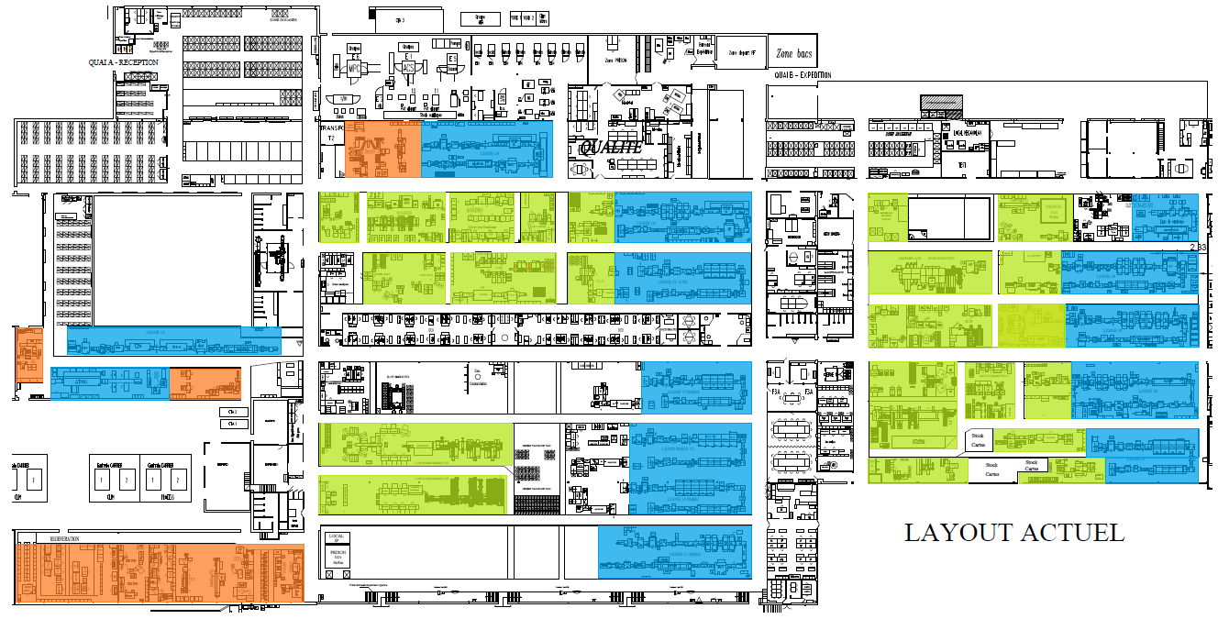
Introduction
Organisation de l’usine

Slide 5
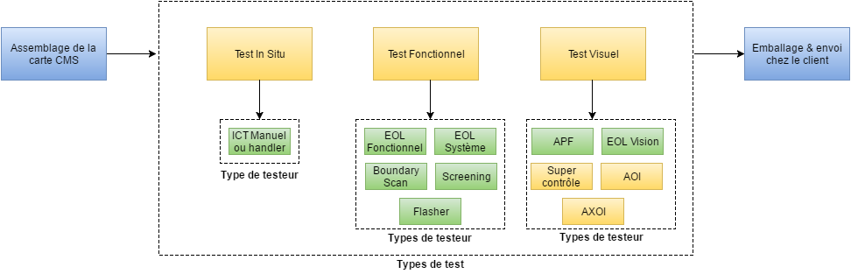
Introduction
Types de tests et test
Environ 20000 produits par jour;
Environ 3000 mesures par pièce produite;
Ordre de grandeur de 10 milliards de mesures à l’année à archiver et à mettre à disposition de l’utilisateur métier.
Environ 1 million de cartes/an
1000 pas de test/produit

Slide 6
Exigences des normes automobile & qualité
Vérification pour chaque moyen
Données de test sont archivées;
Capabilités préliminaires du moyen;
Capabilités périodiques annuelles du moyen.
Amélioration continue → identification et mise en place d’actions lorsque:
Variation excessive (dispersion);
Moins de 100% de capabilité au démarrage.
Mise en place
Les 4 techniciens dédiées doivent s’assurer que leurs moyens de test sont capables de respecter les limites de spécification.

Slide 7
Spécifications
Définition du projet:
Mise en place d’un serveur SQL
→ Centralisation des données testeurs grandes séries;
→ Automatisation de la remontée des données.
Champs d’activité du projet:
Déploiement du datalogging sur les testeurs à l’aide de datalog, de parser ou par développement de routines;
Réalisation de requêtes SQL d’importation;
Réalisation de requête sous Minitab pour traitement statistiques (capabilités, R&R, …).
Ressources humaines associées:
1 ingénieur support pour la génération datalogs des testeurs ICT;
1 ingénieur support pour la génération datalogs des testeurs fonctionnels et support Minitab;
3 ingénieurs + 5 techniciens test pour le déploiement.
Impact financier
Efficience de temps de structure → environ 1000h/an soit 42k€.

Slide 8


Logiciels utilisés
National Instruments TestStand (Version 2.5 à 2014)
Séquenceur de test;
Générateur de données de test.
Microsoft Office Access 2010
Base de données relationnelle;
Compatible avec requêtes SQL.
Microsoft Windows Server 2012 R2
Système d’exploitation orienté réseaux.
Microsoft SQL Server Enterprise 2014
SGBD composé de 5 moteurs (SSAS, SSIS, OLAP, OLTP & Agent SQL);
Administration via SQL Server Management Studio & développement via Data Tools.
Minitab 17.2
Logiciel de statistiques (capabilité, R&R, cartes de contrôle, …)

Slide 9
Etat de l’existant
Logiciels pour générer les capabilités:
CP2012 & CP2014 → 1 fichier à la fois & mise en forme des données compliquées
Access Database → mise en forme des données compliquées & pas de graphiques
Etc.
Standard au niveau usine inexistant:
EOL Loccioni SMEG/GIORGIO → architecture Access Telematic
ICT Manuel → fichiers textes .res
EOL Aeroflex ATB1, 2 → architecture Access Generic Recordset
EOL Système & Préf RT6 → architecture Access TestStand 2.1
ICT Handler → architecture Access TestStand 2.1
APF, EOL Giorgio Display → fichiers textes
ATB3 ?
Etc.

Slide 10
Analyse
Périmètre du déploiment du datalogging
Définition des testeurs concernés par le projet → 100 testeurs;
Définition d’un modèle relationnel de base de données
Reprise de l’architecture standard de données de TestStand Telematic avec modifications;
Tests effectués sur SQL Server Express
→ volume & complexité des données nécessitant une licence supérieure;
→ investissement de 28k€ dans une licence SQL Server 2014.
Volumétrie prévisionnelle des données
Calculs à partir du volume des données compressée sous le format Access.
Juin 2016

Slide 11
Fonctions du système
Schéma de principe

Slide 12
Déploiement du datalogging FP1: Envoi données via parser TestStand
Schéma de principe

Slide 13
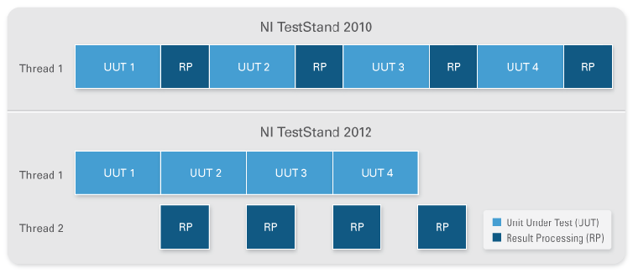
Déploiement du datalogging FP1: Envoi données via parser TestStand
Concerne TestStand 2012 ou +
Avantages:
Ne prolonge pas le temps de test sauf si CPU insuffisant
Pas de stockage de données (Database Access) sur les PC
Le testeur envoie les données vers le serveur dès la fin du test (~temps réel)
Utilise un utilitaire (Offline Results Processing Utility)
Désavantages:
Peu de testeurs sous TestStand 2012 ou + (8 actuellement)

Slide 14
Déploiement du datalogging FP1: Envoi données via parser TestStand
Schéma de principe

Slide 15
Déploiement du datalogging FP1: Envoi données via parser TestStand
Architecture base de données d’importation Production
Procédures stockées utilisées
dbo.InsertUUTResult
dbo.InsertStepResult
dbo.InsertSeqCall
dbo.InsertNumericLimitStep
dbo.InsertNumericLimit
dbo.InsertPropResult
dbo.InsertAnalogWaveForm
dbo.InsertDigitalWaveForm
dbo.InsertPropBinary
dbo.InsertIviWave
Capture de signaux
(optionnel)
Schéma Telematic V2

Slide 16
Déploiement du datalogging FP2: Envoi données via parser FTP
Schéma de principe

Slide 17
Déploiement du datalogging FP2: Envoi données via parser FTP
Concerne les ICT & TestStand 2010 ou -
Avantages:
Solution palliative (pour les testeurs disposant de TestStand)
Pas de changement sur les architectures de test actuelles
Désavantages:
Les données sont récupérées par le serveur toutes les 5 min → pas de temps réel
Blocage des database Access par TestStand
S’adapter aux architectures (EOL Octo != EOL SMEG != ICT etc.)

Slide 18
Déploiement du datalogging & Centralisation des données FP3.1: Transformation & filtrage des données
Schéma de principe

Slide 19
Déploiement du datalogging & Centralisation des données FP3.1: Transformation & filtrage des données
Architectures de données d’entrée hétérogènes

Slide 20
Centralisation des données FP3.2: Transformation & filtrage des données
Schéma de principe

Slide 21
Centralisation des données FP3.2: Transformation & filtrage des données
Données venant de TestStand 2012 ou +

Slide 22
Centralisation des données FP3: Transformation & filtrage des données
Architecture base de données DMCapabiliteRetest
Fin juin → 166 763 488 lignes → FACT_MEASURE_ICT → 600 Mo de données (20 jours de prod)
402 489 974 lignes dans FACT_MEASURE_EOL → 12 Go de données (50 jours de prod)
Volume de données moindre grâce au système de compression
Full Back up de la base de données tous les jours à 12:15
Log Back up de la base de données toutes les heures
Gestion erreurs
8719 o/ligne
Archivage

Slide 23
Déploiement du datalogging FP4: Paramétrage des testeurs
Schéma de principe

Slide 24
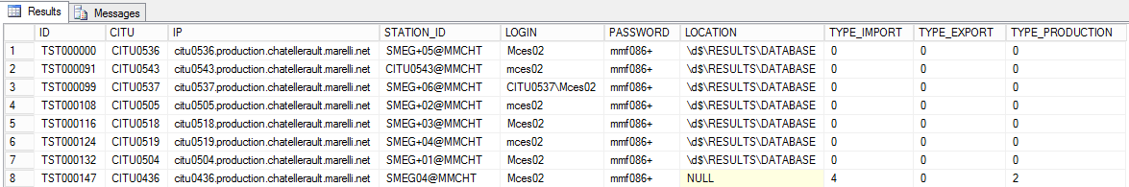
Déploiement du datalogging FP4: Paramétrage des testeurs
Paramètres des testeurs centralisées
ID → N°TST du testeur
CITU → N°CITU du PC
IP → adresse IP ou DNS
STATION_ID → Nom du PC donné par TestStand ou Tracabilite_01.mtl
LOGIN → Identifiant du PC
PASSWORD → Mot de passe du PC
LOCATION → Répertoire contenant les base de données Access
TYPE_IMPORT → importation depuis Testeurs vers Windows Server
TYPE_PRODUCTION → importation entre BDD Access et BDD Production
TYPE_EXPORT → exportation depuis BDD DMCapabiliteRetest vers Minitab, Excel
50/100 testeurs actuellement raccordés au serveur SQL

Slide 25
Centralisation des données FP6: Partitionnement & Archivage
Schéma de principe

Slide 26
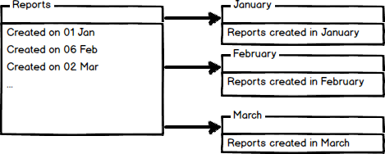
Centralisation des données FP6: Partitionnement & Archivage
Pourquoi partitionner? → Diviser en plusieurs parts les grandes tables
Aide à une meilleure maintenance de la table
Réduit le temps de réponse de la lecture
Dans notre cas → Partitionnement horizontal (START_DATE_TIME)

Slide 27
Centralisation des données FP6: Partitionnement & Archivage
Partitionnement = Archivage (ou suppression) simple
1 an de d’historisation → 365 partitions
Chaque jour → la plus ancienne partition est détruite & une nouvelle partition est créée
Appel de la procédure stockée dbo.ManagePartition chaque jour à 01:00

Slide 28
Centralisation des données FP7: Gestion des événements & Monitoring
Schéma de principe

Slide 29
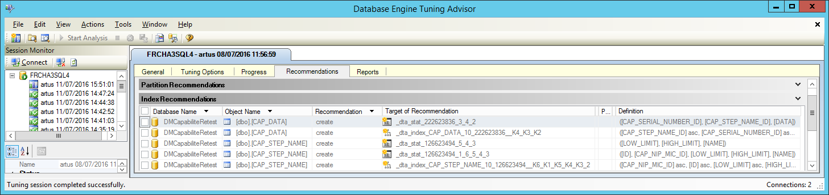
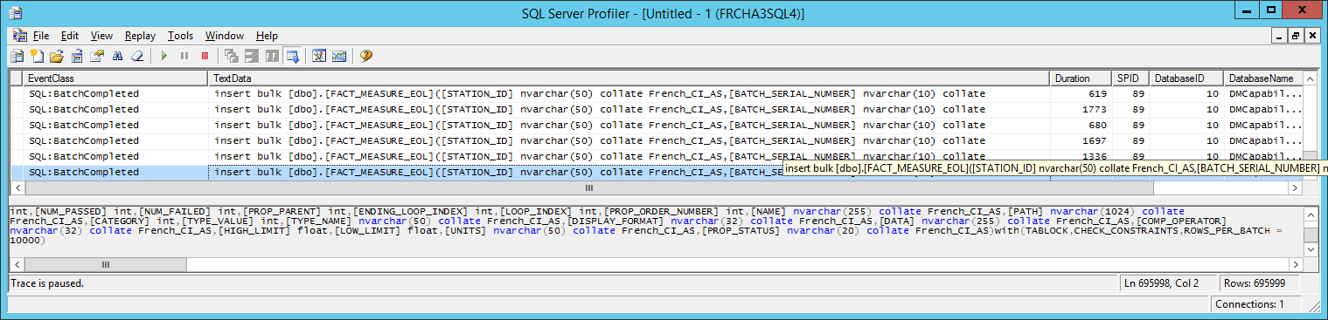
Centralisation des données FP7: Gestion des événements & Monitoring
Database Tuning Advisor
SQL Server Profiler

Slide 30
Centralisation des données FP8: Mise en forme des données
Schéma de principe

Slide 31
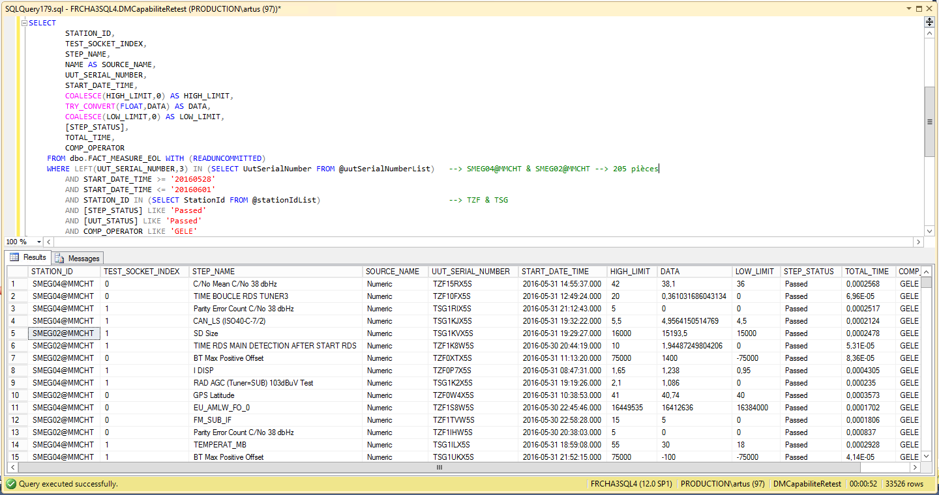
Centralisation des données FP8: Mise en forme des données
Procédure stockée retournant données EOL → Minitab
15 à 30s pour retourner les données de 2 testeurs grandes séries avec 2 références (NIP)

Slide 32
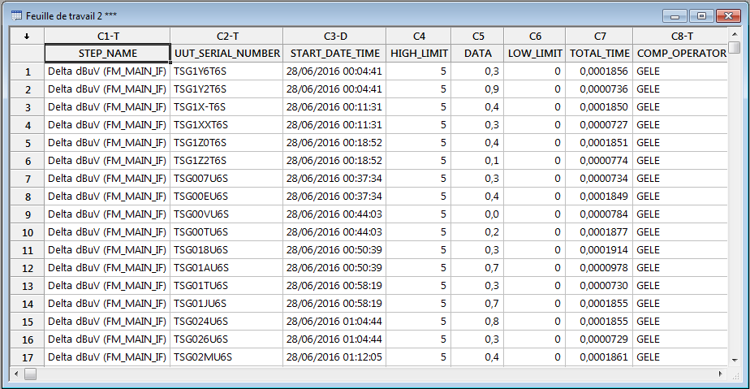
Centralisation des données FP8: Mise en forme des données
Traitement des données par Minitab
Invite de commande Minitab limité → Réalisation de l’IHM entre le serveur SQL et l’utilisateur par M. Naour;
Insertion des données dans la feuille de travail Minitab

Slide 33
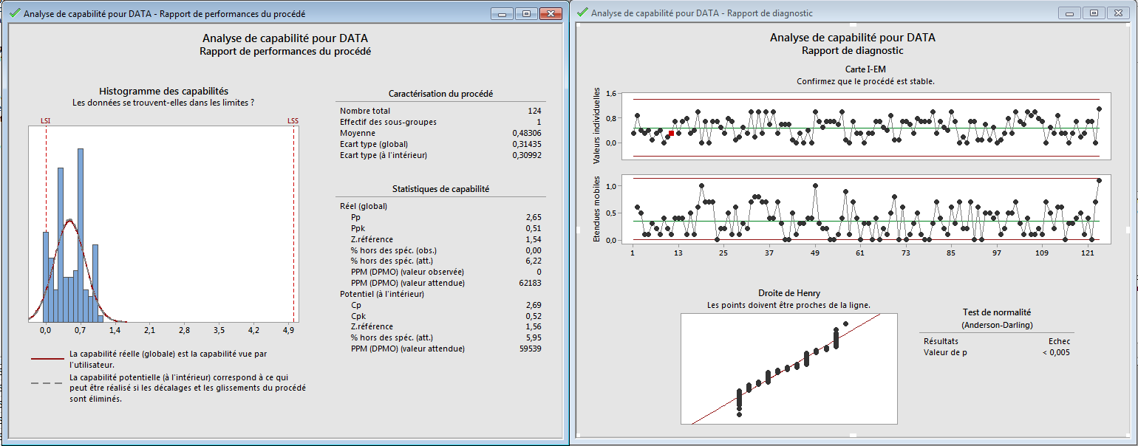
Centralisation des données FP8: Mise en forme des données
Exemple → Analyse de capabilité

Slide 34
Centralisation des données FP9: Données métiers en self-service
Schéma de principe

Slide 35
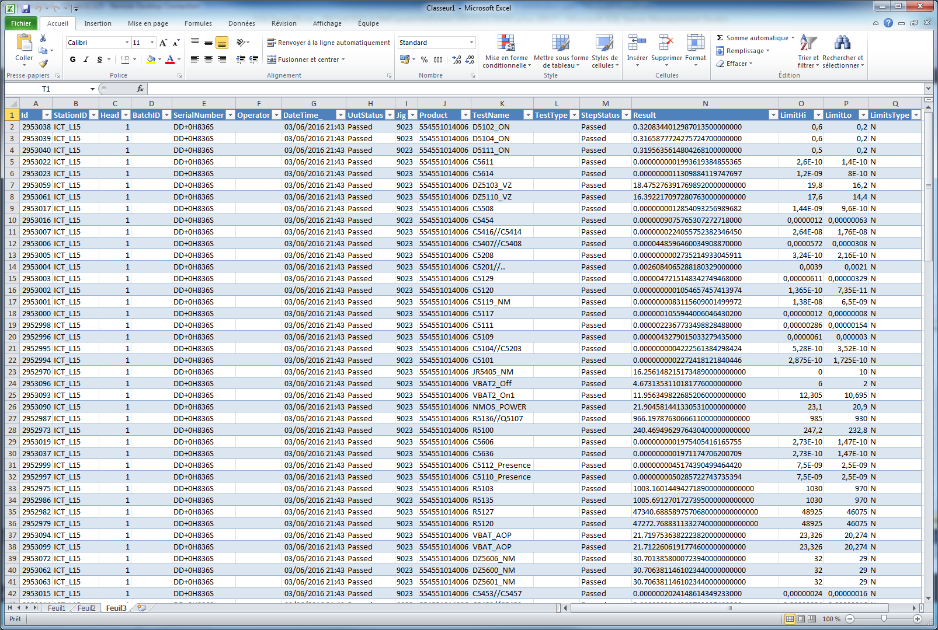
Centralisation des données FP9: Données métiers en self-service
Mise en forme des données métiers selon les besoins des utilisateurs
Accessibilité des données depuis le bureau (site de 21 700m² avec plus de 300 testeurs)

Slide 36
Perspectives d’amélioration
Poursuite du déploiement de TestStand 2012 sur les testeurs;
Formation des utilisateurs métiers;
Mise en place d’une agrégation périodique des données à l’aide d’une base de données multidimensionnelle.

Slide 37
Gestion de projet
Planning Prévisionnel
Planning Réel

Slide 38
Gestion de projet
Rédaction de procédures d’opérations
Déploiement du datalogging;
Maintenance et administration de la centralisation des données;
Redémarrage du serveur après arrêt impromptu.

Slide 39
Merci pour votre attention!
Avez-vous des questions?

